Slide 2
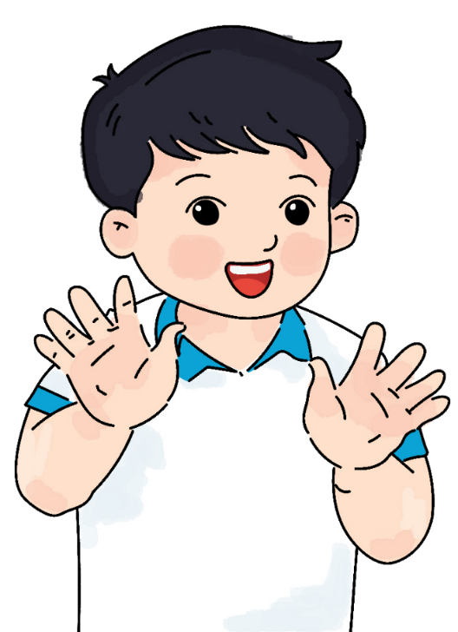
Chủ đề 1 – Tự chăm sóc bản thân
Bài 1
Em giữ sạch đôi tay

Slide 4
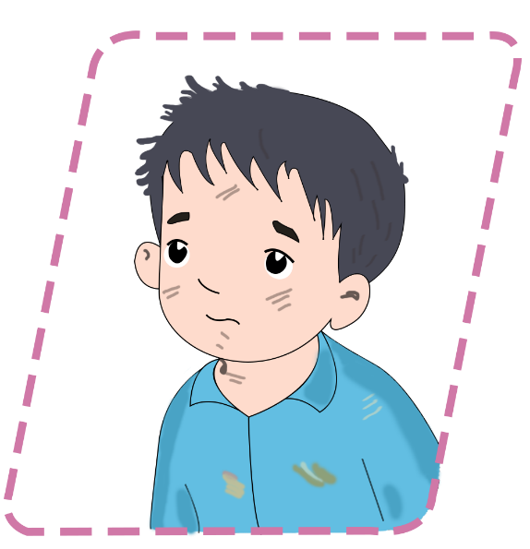
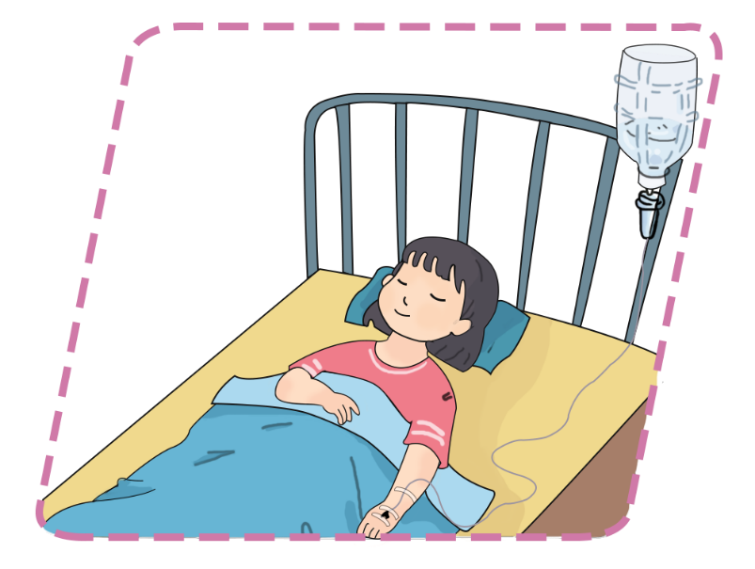
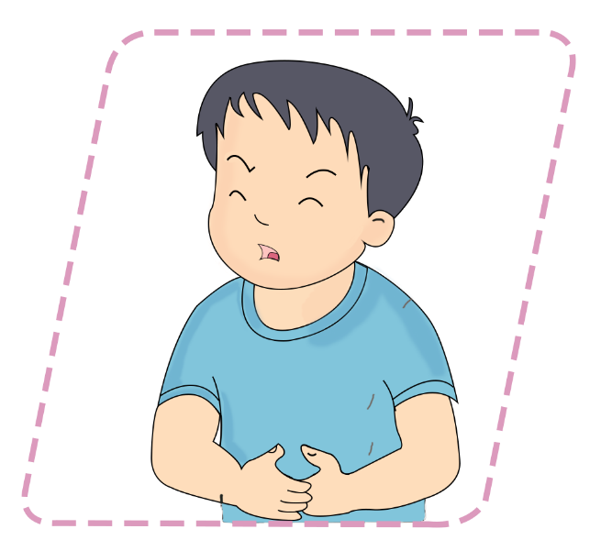
Vì sao em cần giữ sạch đôi tay?
Nếu không giữ sạch đôi tay điều gì sẽ xảy ra?

Slide 5
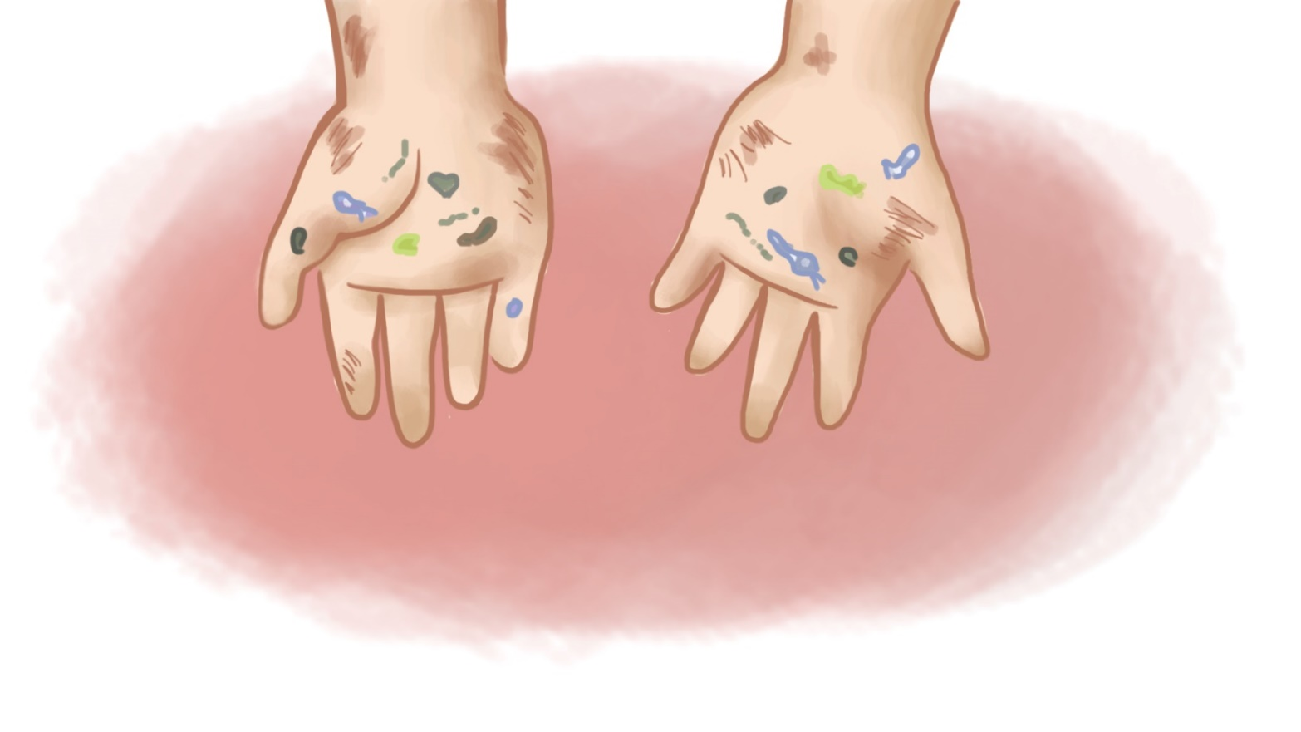
Vì sao em cần giữ sạch đôi tay?
Nếu không giữ sạch đôi tay điều gì sẽ xảy ra?

Slide 6
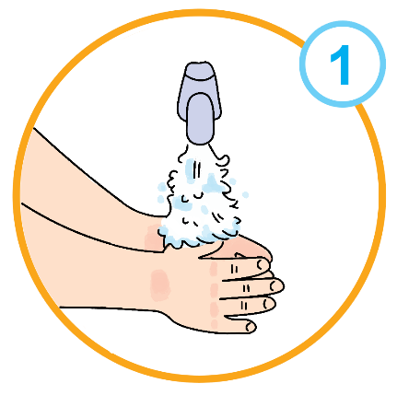
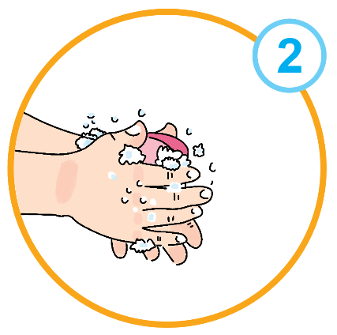
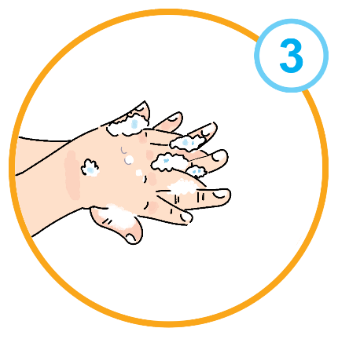
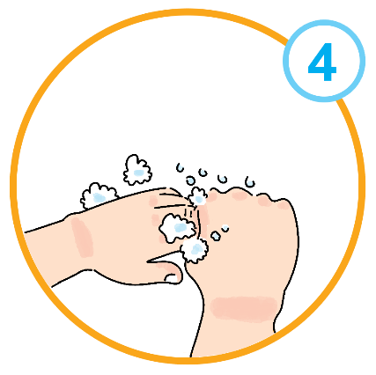
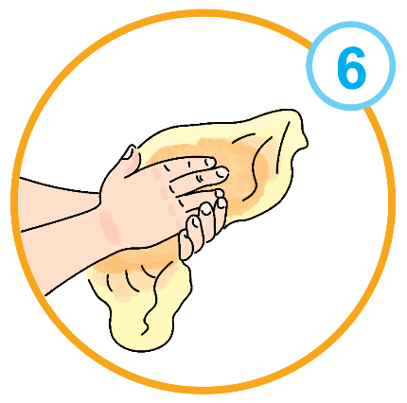
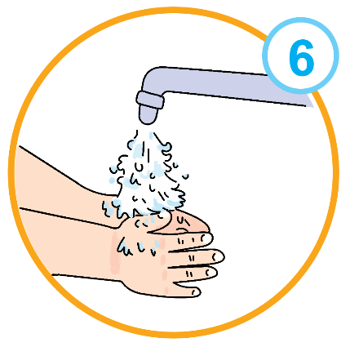
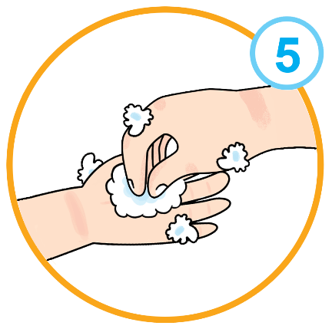
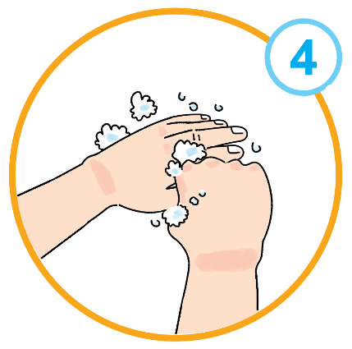
6 bước rửa tay đúng cách

Slide 7
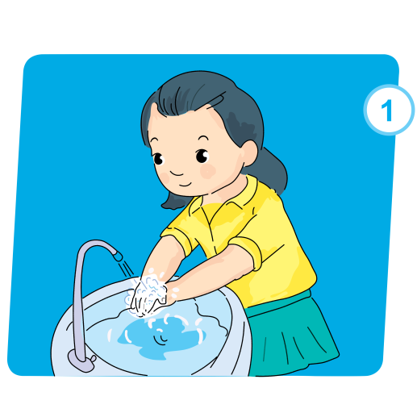
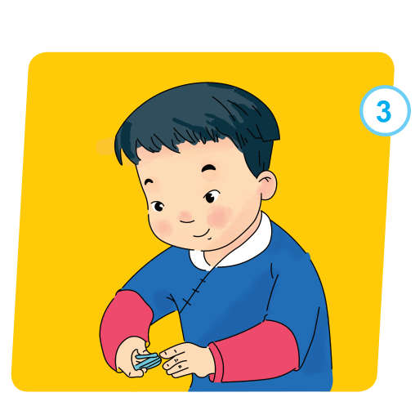
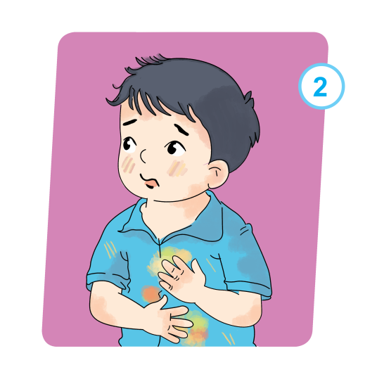
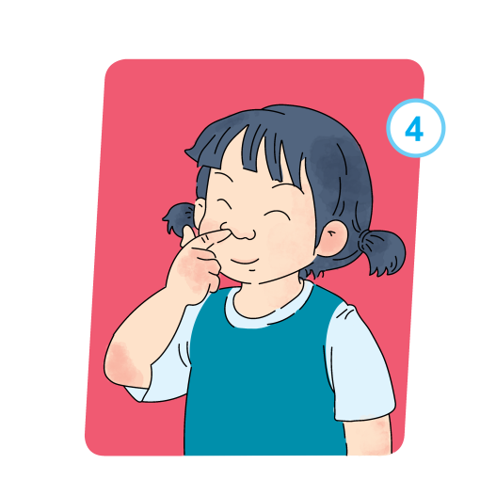
Những bạn nào dưới đây đã giữ vệ sinh đôi tay?

Slide 8
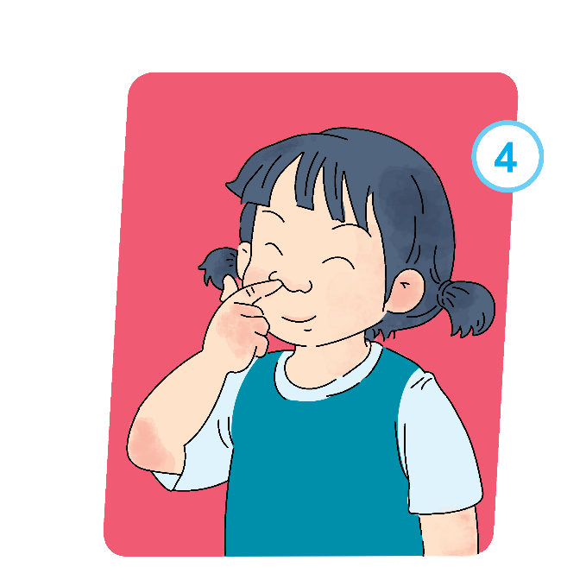

Slide 9
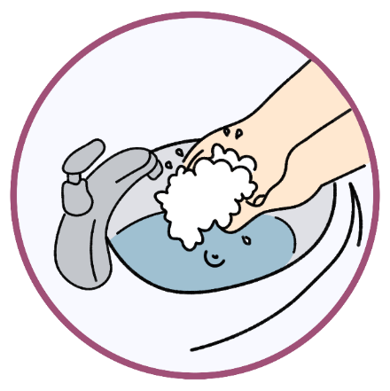
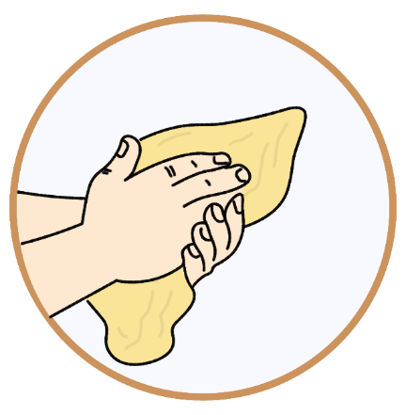
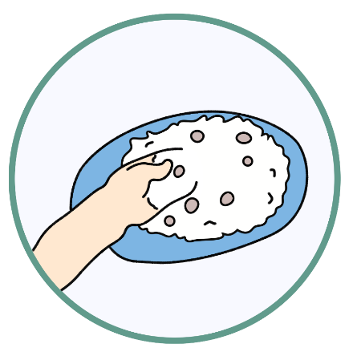
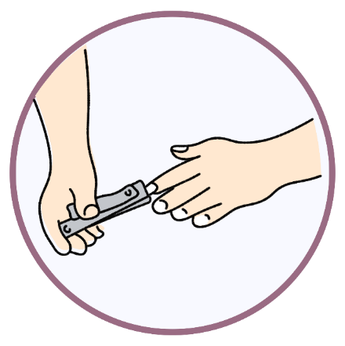
Hành động nào nên làm để giữ sạch đôi tay?

Slide 10
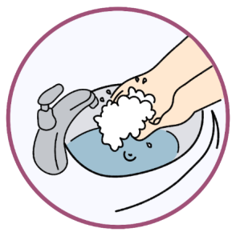
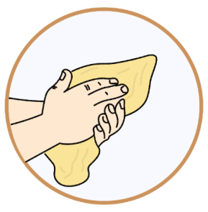
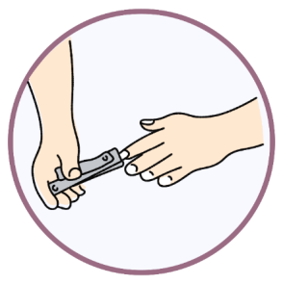
Em sẽ khuyên bạn điều gì?

Slide 11
Em sẽ khuyên bạn điều gì?

Slide 12
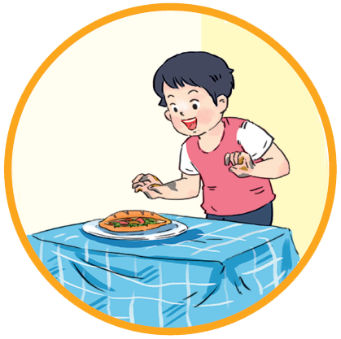
Em sẽ khuyên bạn nhỏ điều gì?

Slide 13
Như búp tay nhỏ
Đôi bàn tay xinh
Chăm rửa sạch sẽ
Tay thơm, trắng tinh

